Slide 1


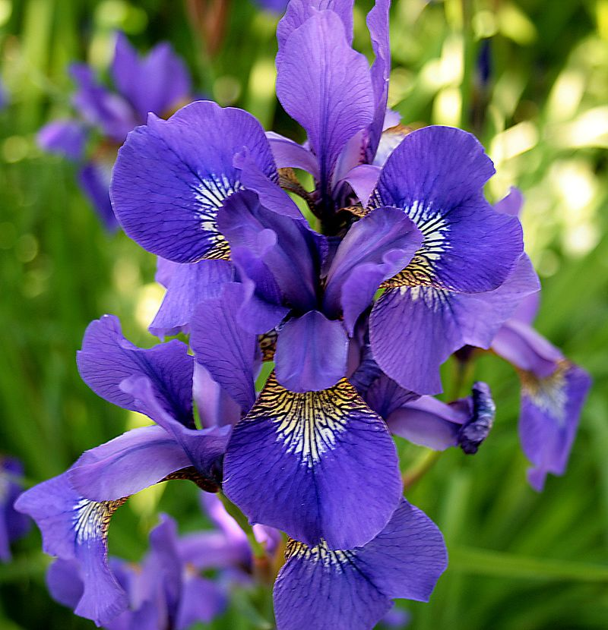
感知器測試
鳶尾花分類
2022/8/26
國立台北科技大學
自動化與科技研究所
報告人:胡晉嘉

Slide 2
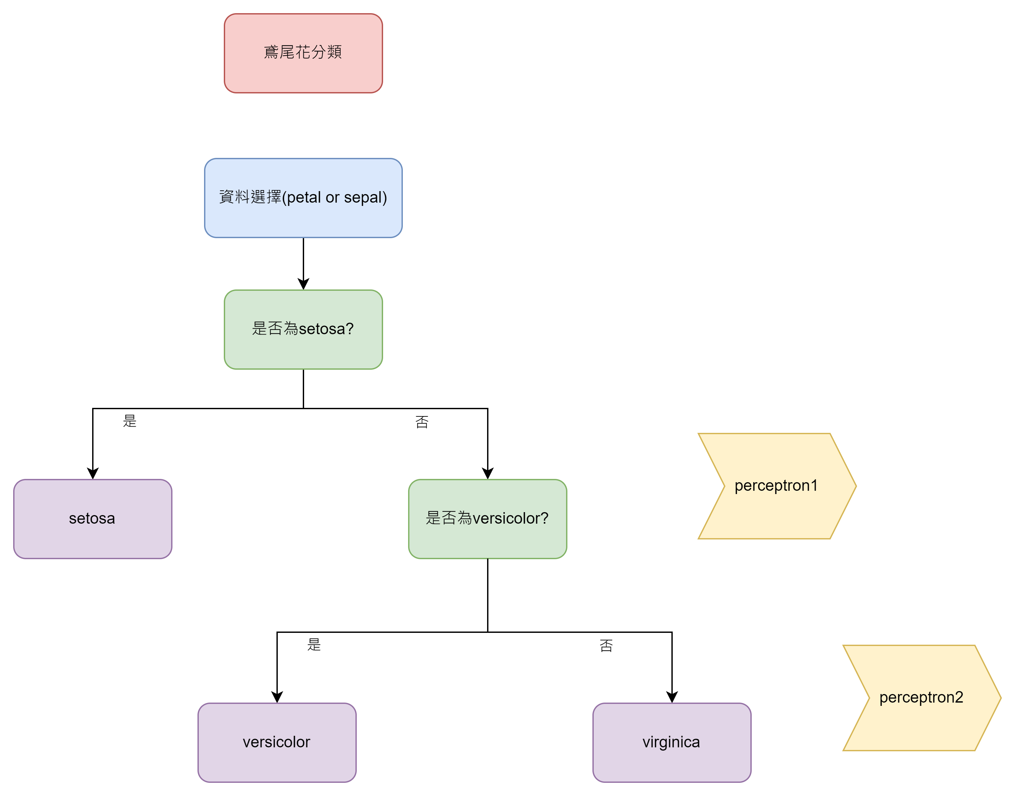
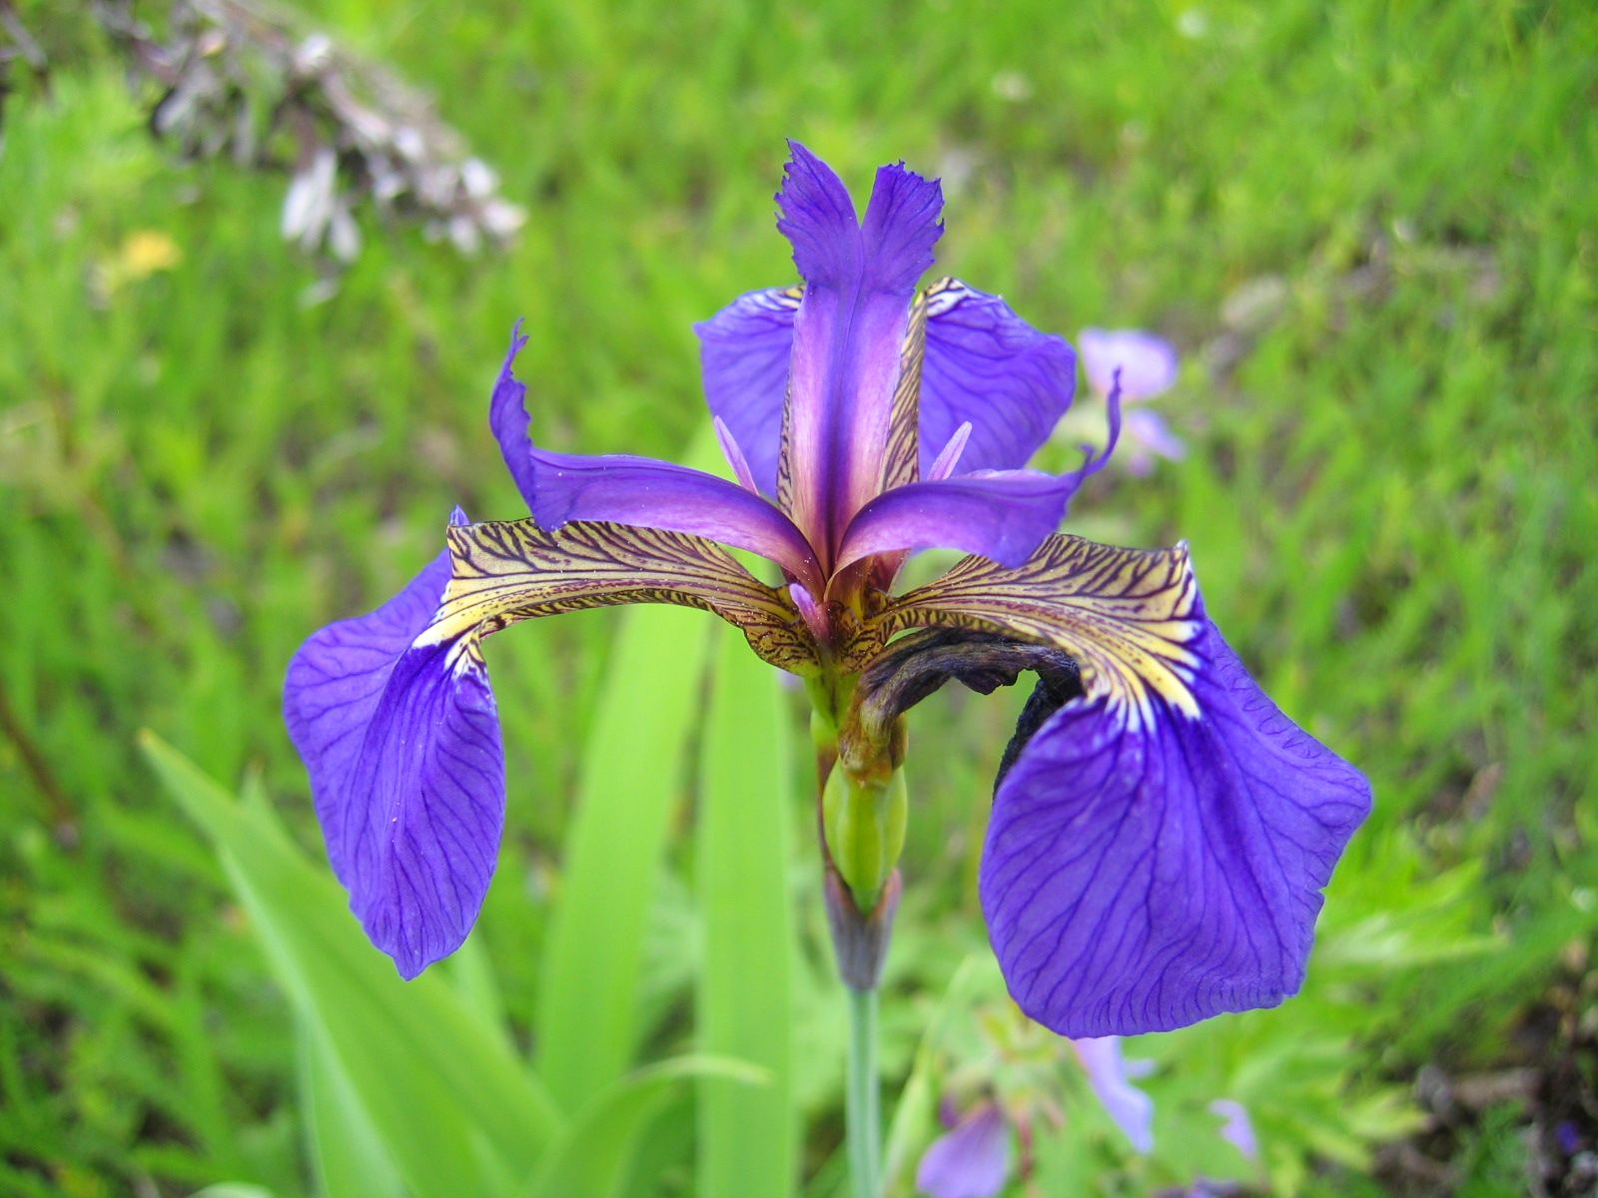
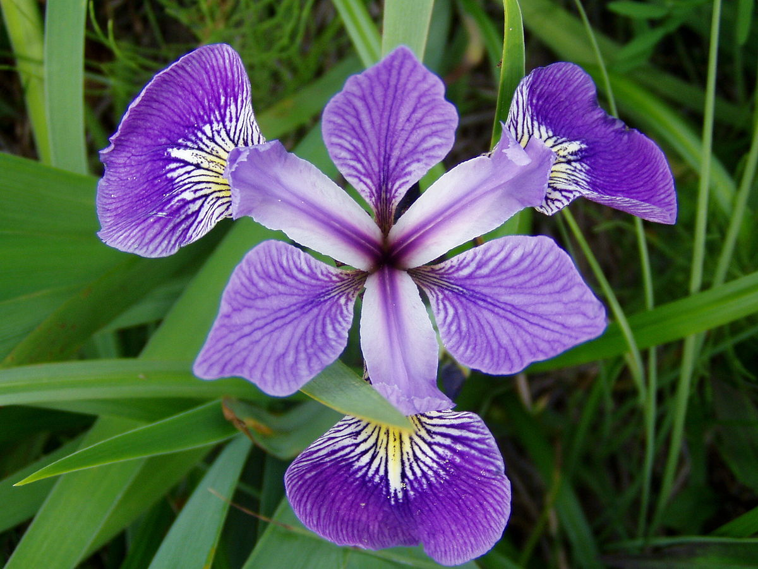
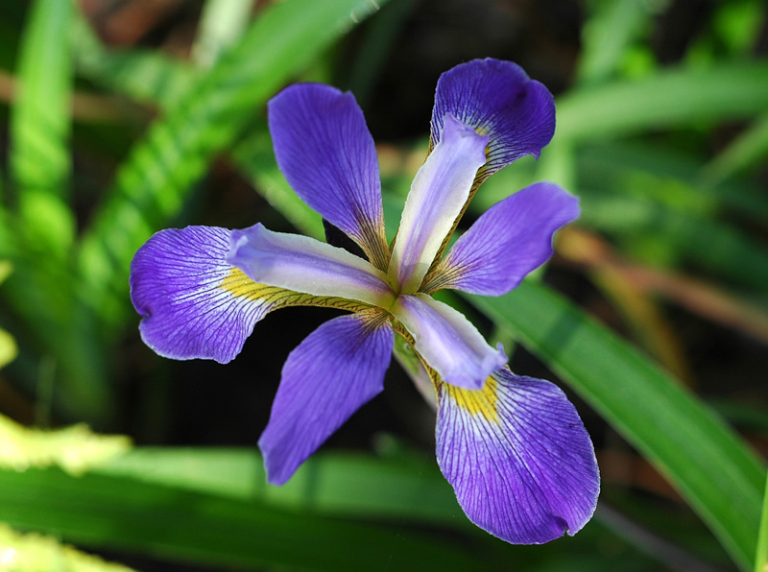

Slide 3
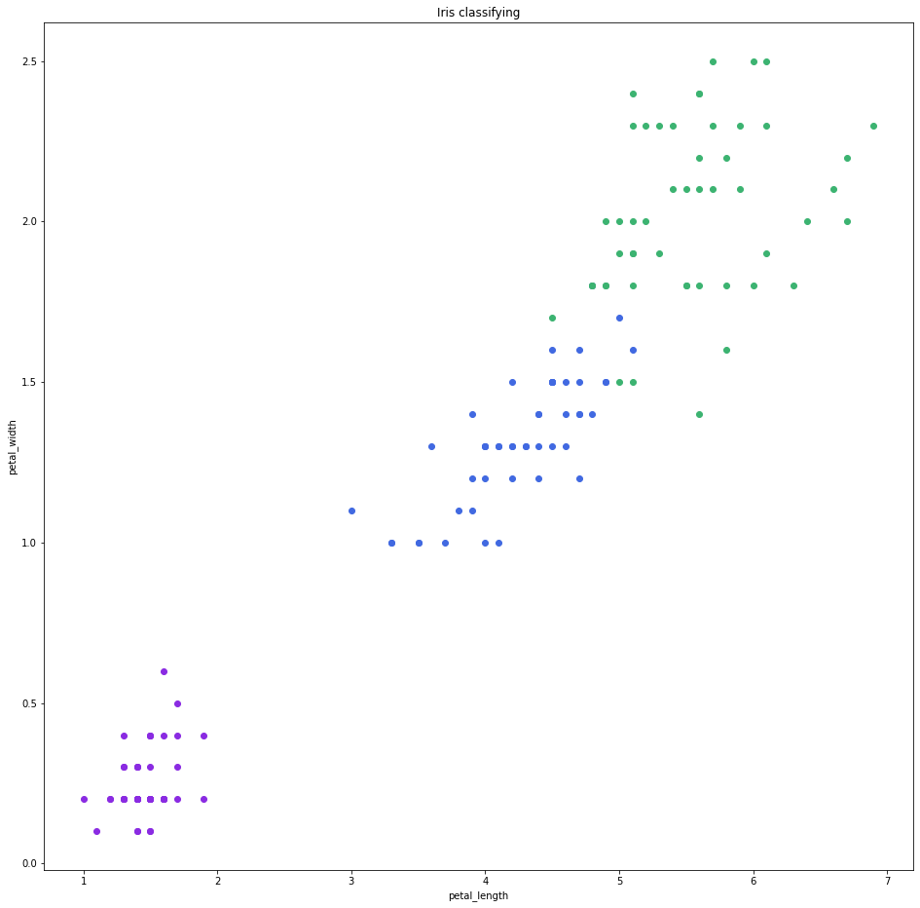
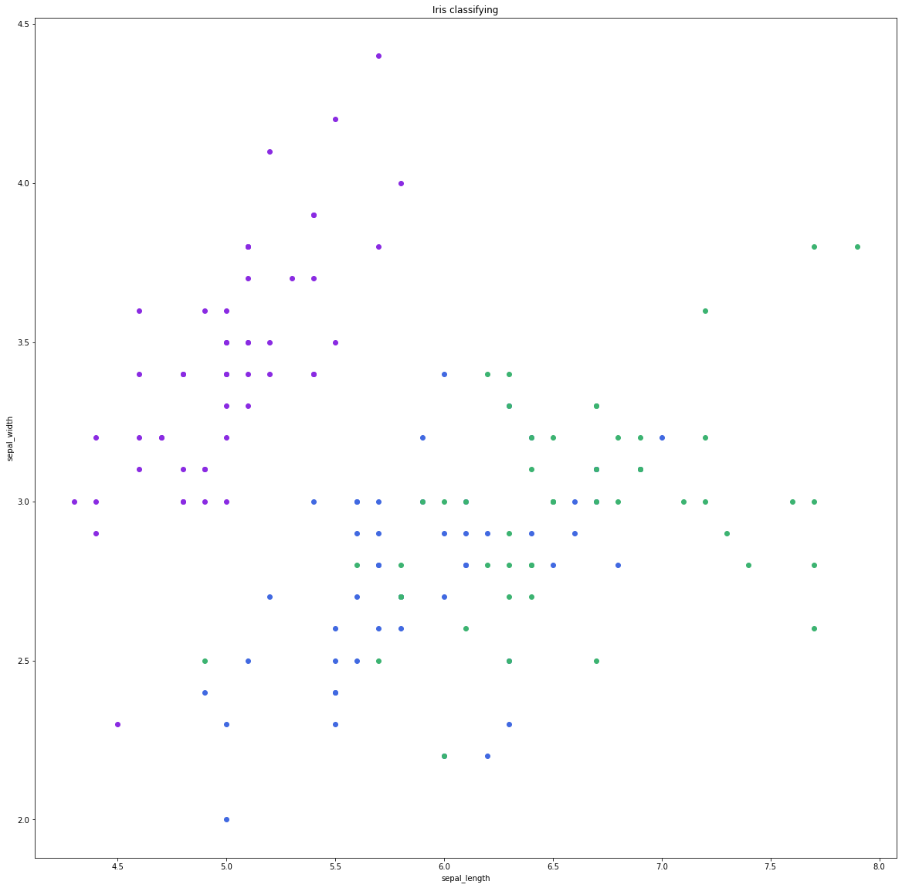
Petal_length & Petal_width
Sepal_length & Sepal_width
Ideal Perceptron
Ideal Perceptron
?

Slide 4
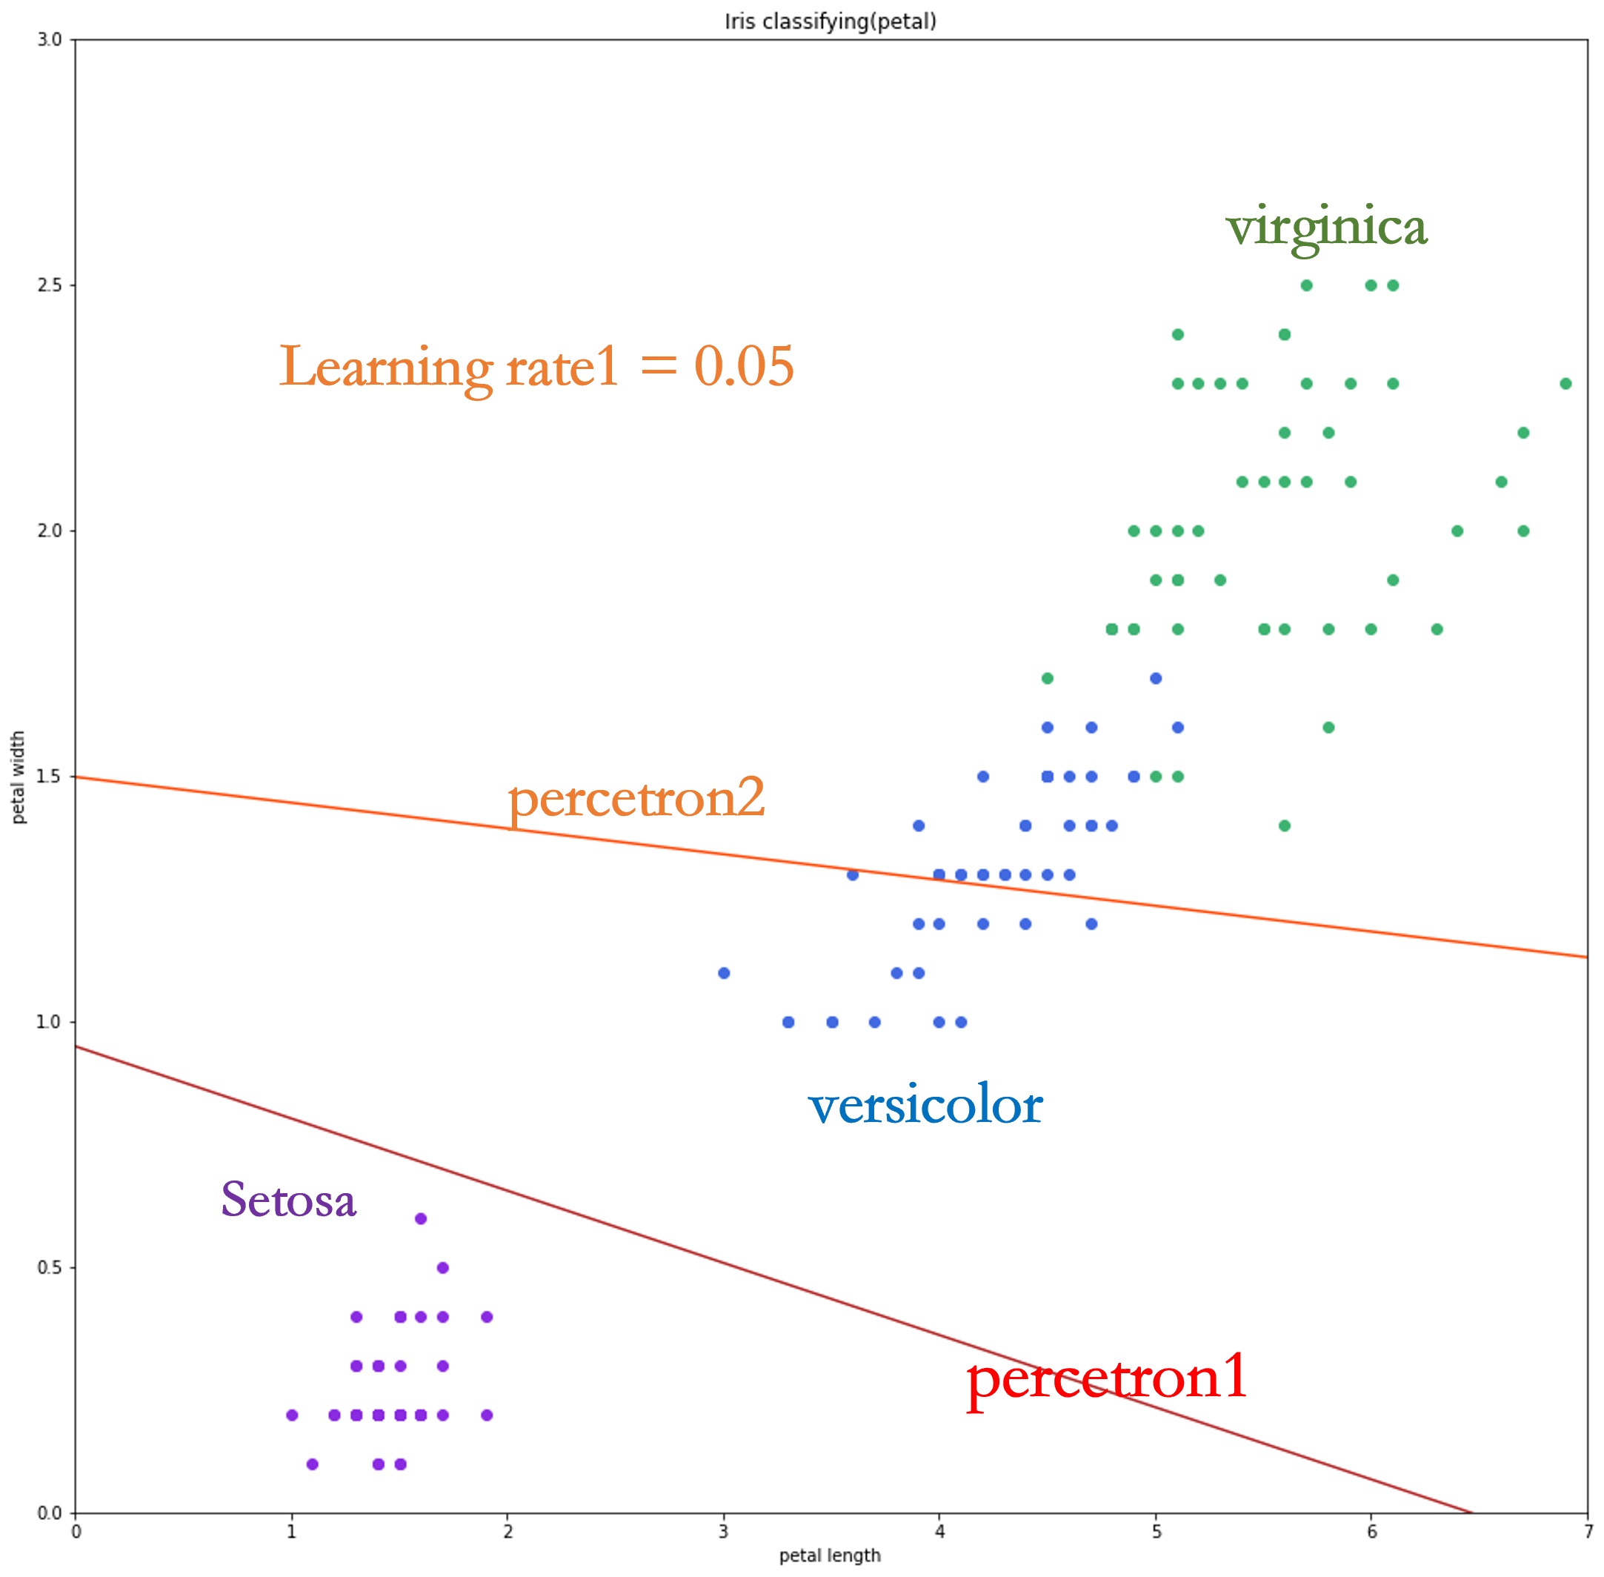
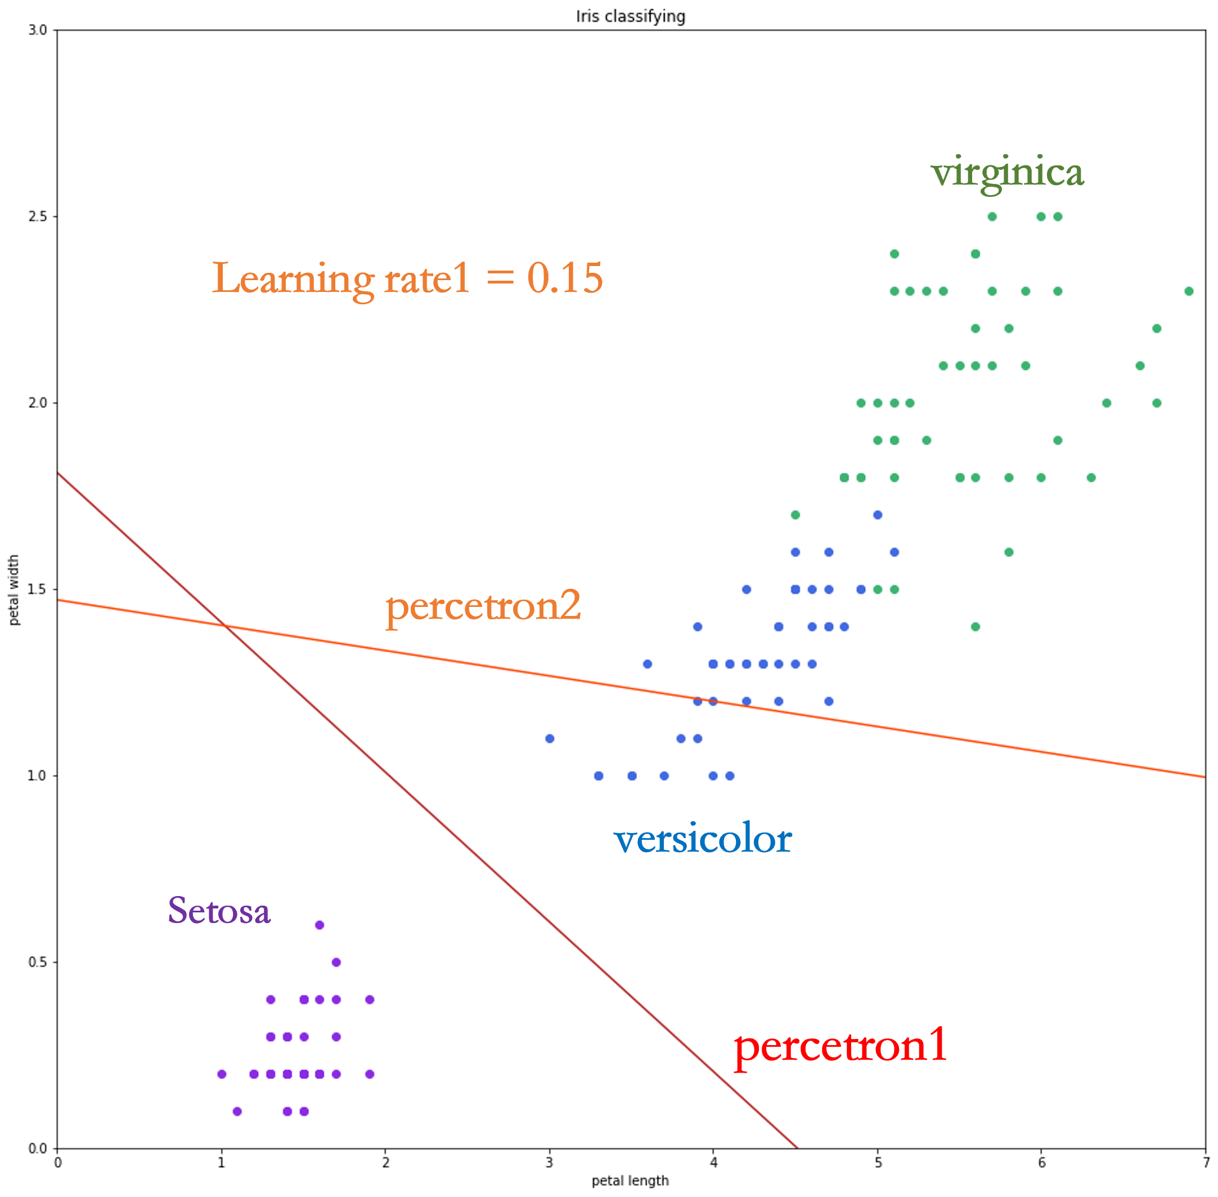
Petal_length & Petal_width

Slide 5
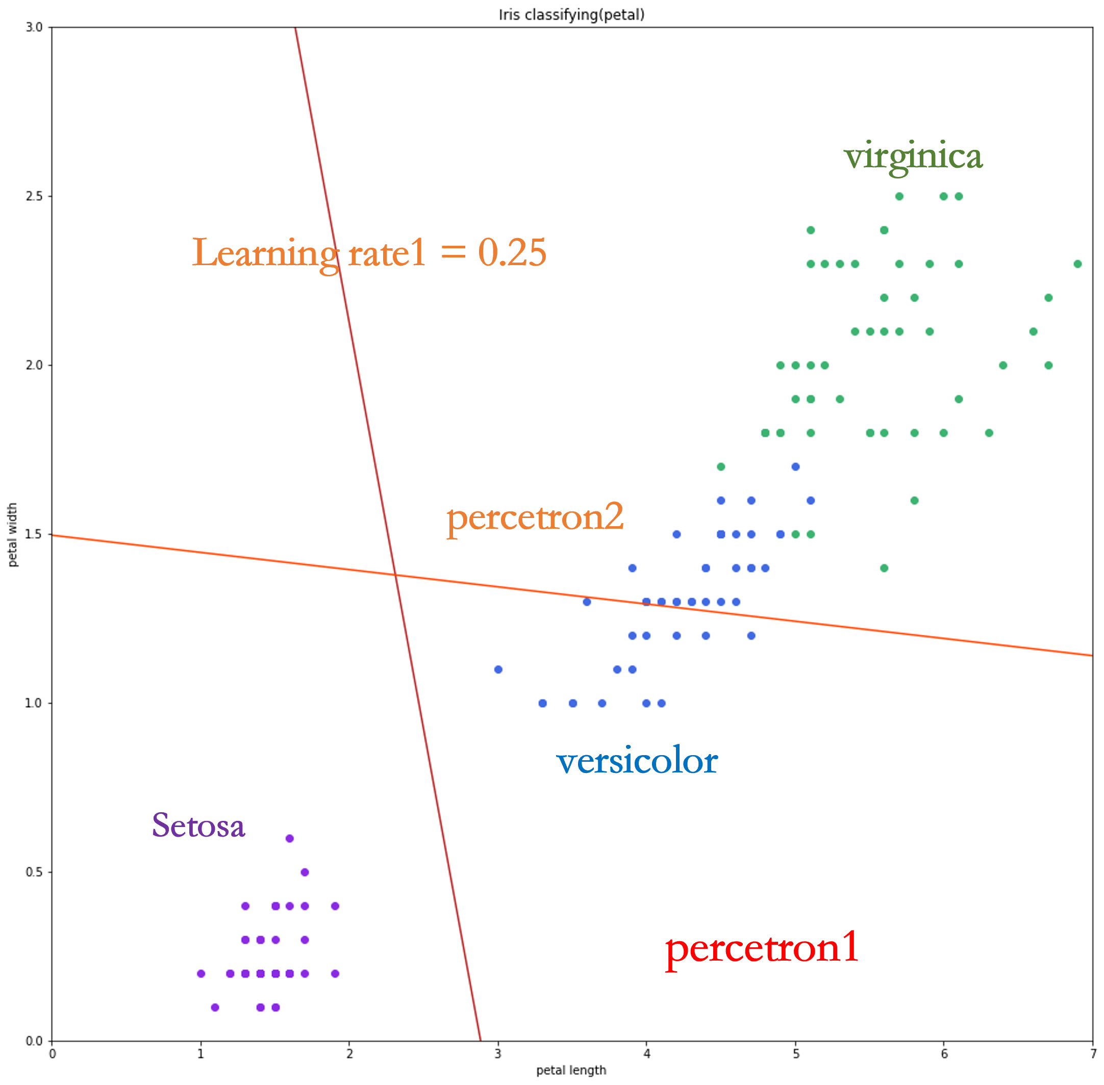

Petal_length & Petal_width

Slide 6
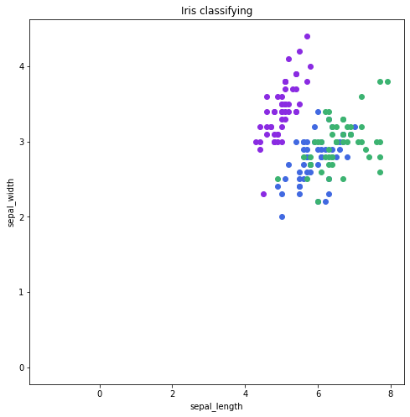
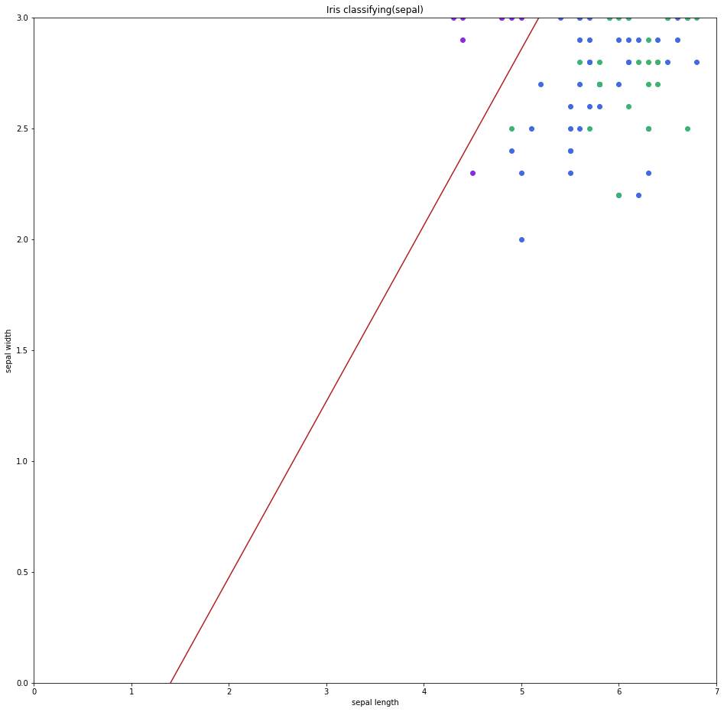
Setosa
virginica
Learning rate1 = 0.15
Learning rate2 = 0.15
versicolor
percetron1

Slide 7
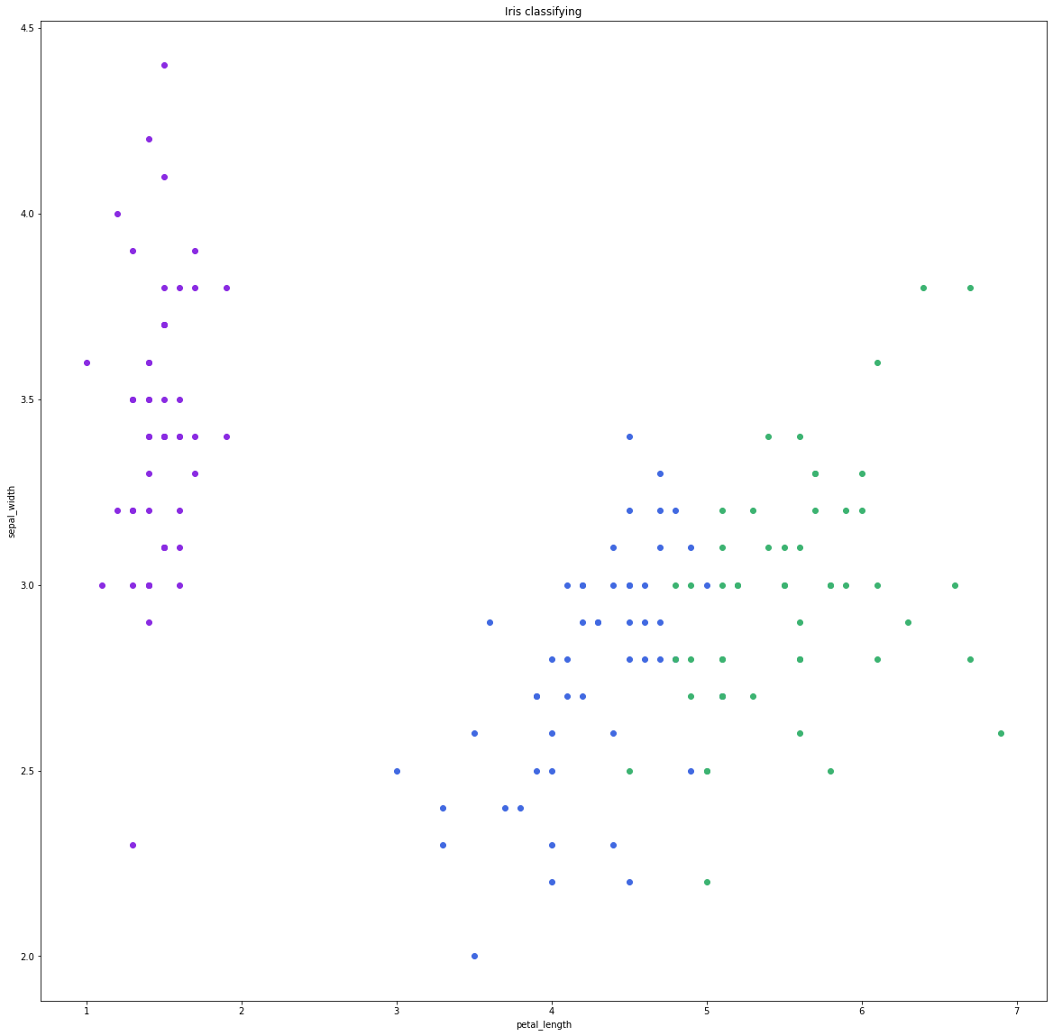
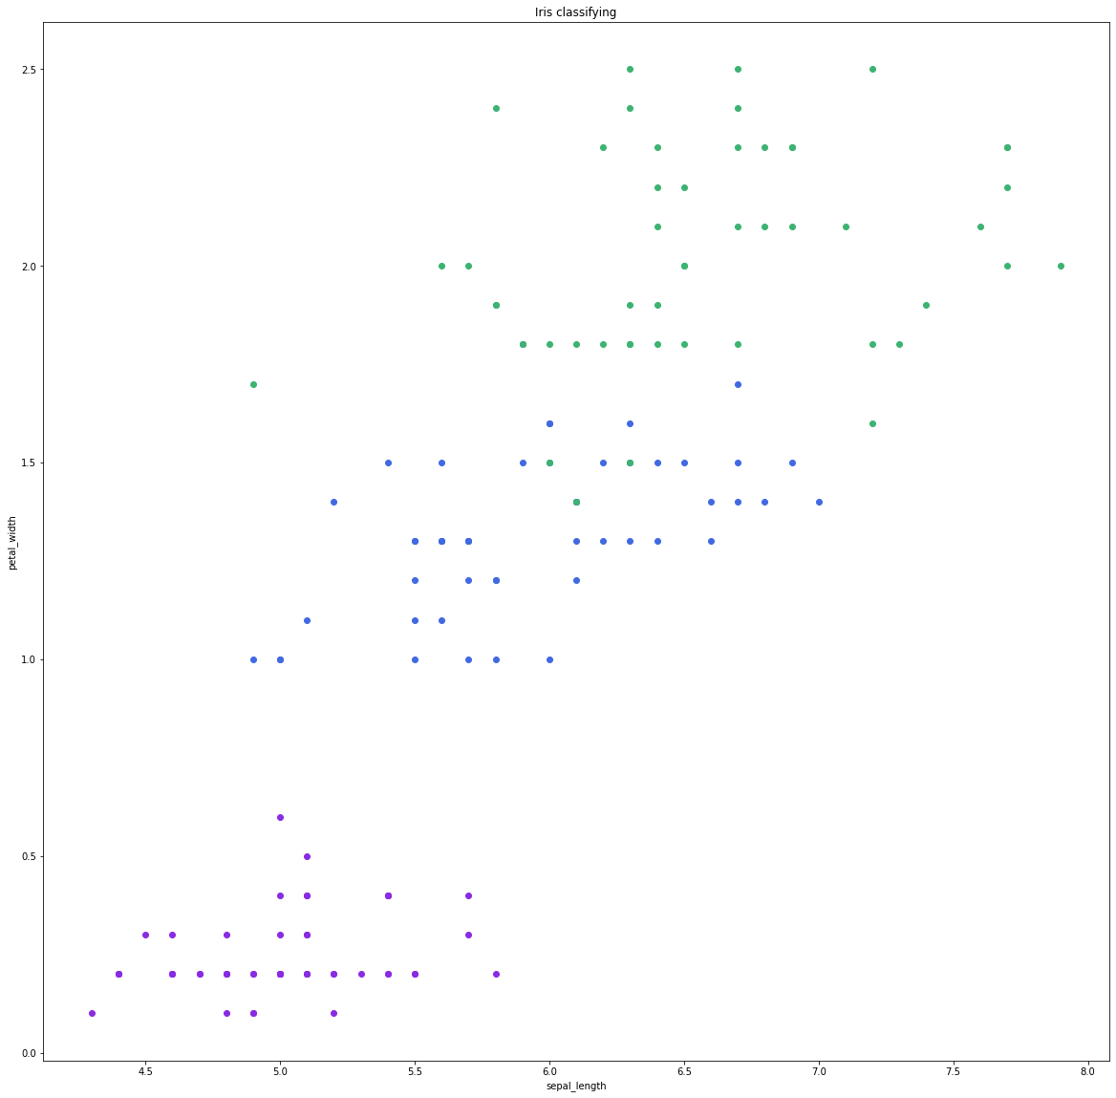
另一種分類方式
Petal_length & Sepal_width
Sepal_length & Petal_width
Sepal_length & Sepal_width
Ideal Perceptron
Ideal Perceptron
?
Ideal Perceptron

Slide 8
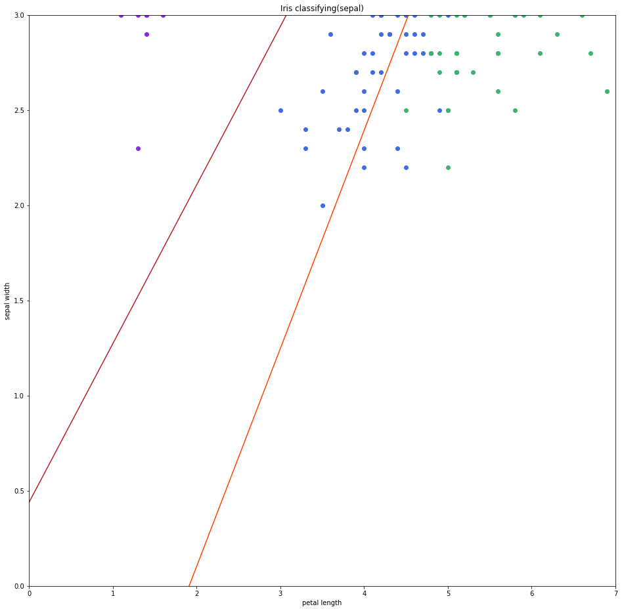
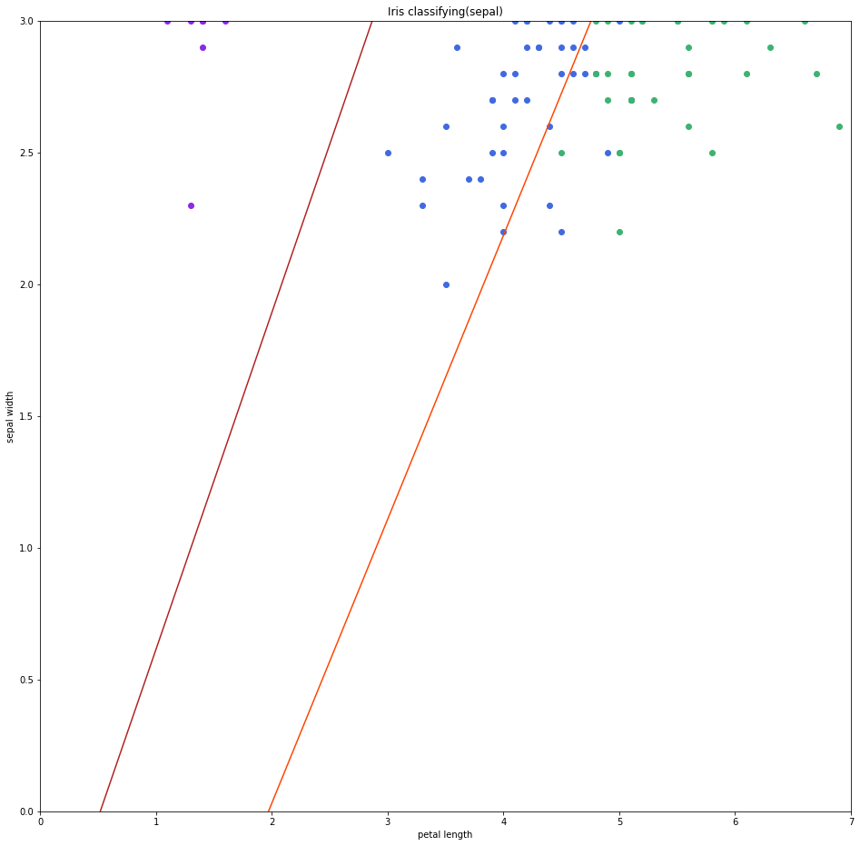
Petal_length & Sepal_width

Slide 9
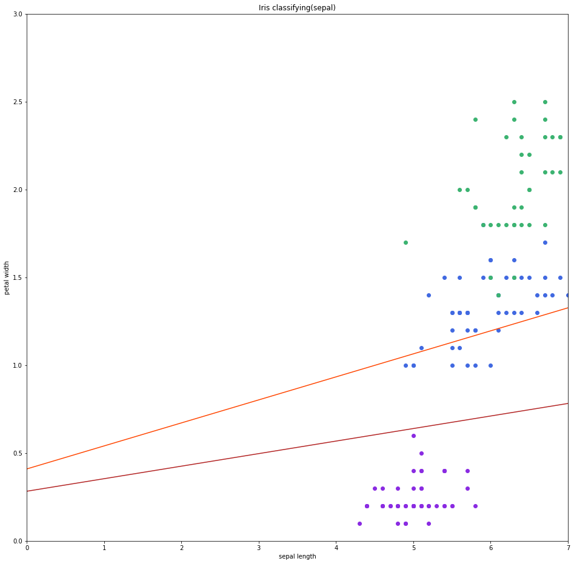
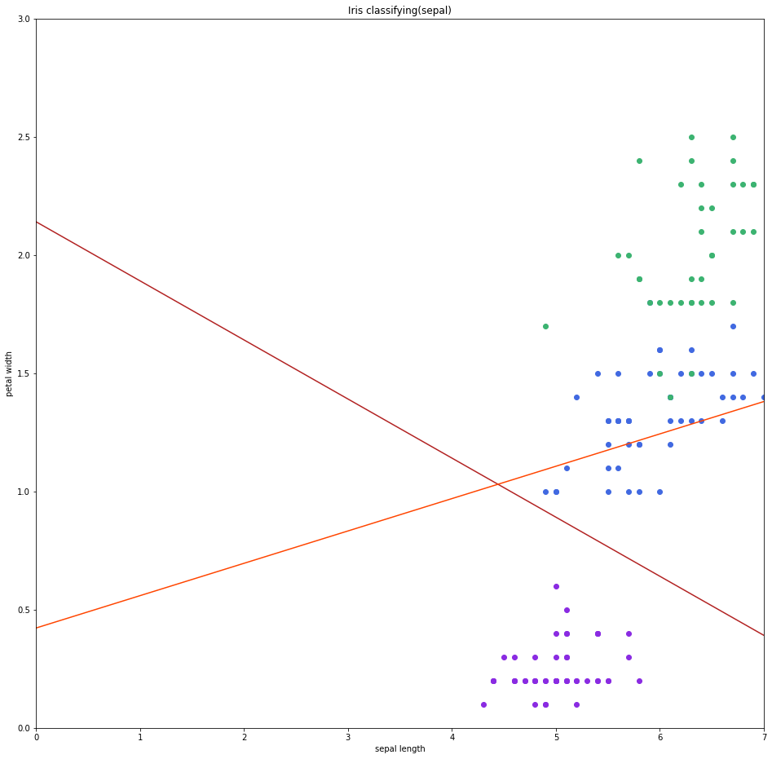
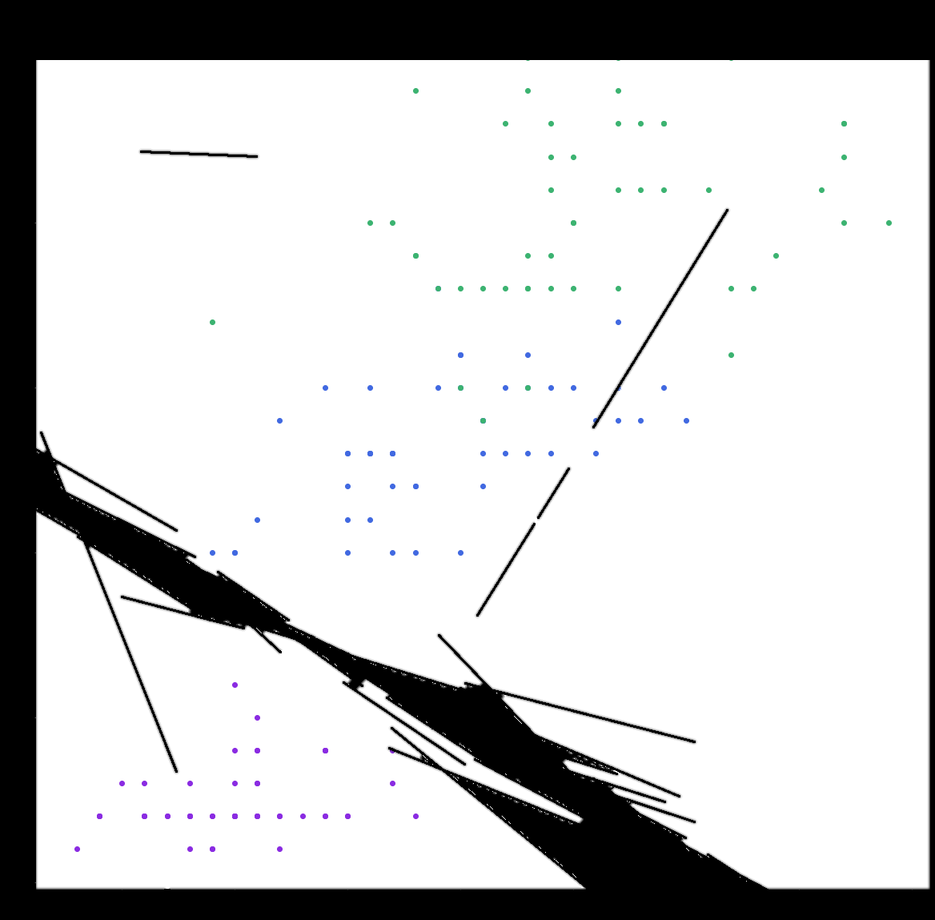
Sepal_length & Petal_width

Slide 10
結論
不管是Petal 還是Sepal分類方法，
Setosa 都與其他兩類相對好分辨
若以三種參數為 feature
或許能更好去分類 Virsicolor 與 Virginica
Perceptron能很好的去分辨資料
但若遇到太緊密的資料便無法分辨

